Slide 1



БУ «РЕГИОНАЛЬНЫЙ СЕМЕЙНЫЙ
ЦЕНТР СОЦИАЛЬНОГО ОБСЛУЖИВАНИЯ»
ДЕПАРТАМЕНТ СОЦИАЛЬНОГО РАЗВИТИЯ
ХАНТЫ-МАНСИЙСКОГО
АВТОНОМНОГО ОКРУГА – ЮГРЫ
Семейная реабилитация в условиях совместного проживания: подходы
к работе с семьями в кризисе, включая случаи зависимого поведения родителей
Татьяна Анатольевна Емелина,
директор БУ «Региональный семейный центр
социального обслуживания»

Slide 2





Проект «Территория успеха. Вектор - СЕМЬЯ»
ДЕПАРТАМЕНТ СОЦИАЛЬНОГО РАЗВИТИЯ
ХАНТЫ-МАНСИЙСКОГО АВТОНОМНОГО ОКРУГА – ЮГРЫ
БУ «РЕГИОНАЛЬНЫЙ СЕМЕЙНЫЙ ЦЕНТР СОЦИАЛЬНОГО ОБСЛУЖИВАНИЯ»
ПРАВО РЕБЕНКА ЖИТЬ
И ВОСПИТЫВАТЬСЯ В КРОВНОЙ СЕМЬЕ!
2025 год | 2026 год
1 месяц | 2 месяца
3 семьи | 13 семей
РОДИТЕЛЬ
РЕБЕНОК
СЕМЬЯ
ЕДИНЫЙ СОЦИАЛЬНЫЙ ПОРТРЕТ
Демография:
Возраст: 28–40 лет
Образование: неполное среднее
Занятость: безработные (пособия, алименты)
Образ жизни:
Проживание одним днем (нет целей и планов)
Праздность, лень, социальная пассивность
Употребление алкоголя как норма
Детско-родительские отношения:
Отсутствие интереса к детям
Дети находятся в роли созависимых
Корень проблемы:
РОДОМ ИЗ ДЕТСТВА РОДИТЕЛЕЙ
Деструктивные модели поведения
Прогноз (без вмешательства):
Передача сценария следующим поколениям
Распад семьи и социальное сиротство детей
ЛЕЧЕБНЫЙ
ЦЕНТР
РЕАБИЛИТАЦИОННЫЙ
ЦЕНТР
Цель проекта: восстановление воспитательного потенциала и функциональности семей, преодолевающих кризис
Целевая группа: семьи с детьми, находящиеся в кризисе, в том числе с различными видами зависимостей, где высокий риск социального и вторичного сиротства.
Уникальность: круглосуточное совместное проживание родителей и детей в условиях стационара. Минимизация травмы отрыва
Открытый конкурс
«Туда, где семья 3.0».
Благотворительный Фонд Елены и Геннадия Тимченко

Slide 3
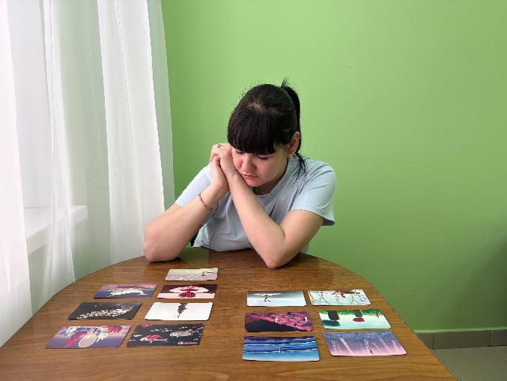
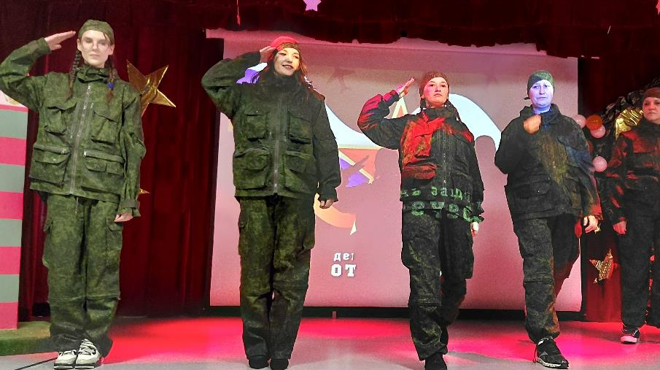
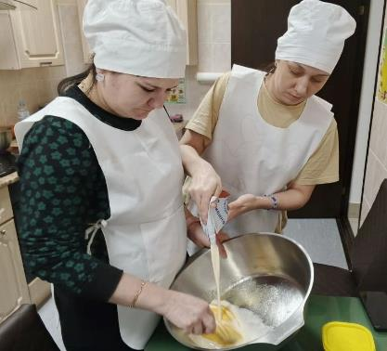
Среда намеренных изменений
ДЕПАРТАМЕНТ СОЦИАЛЬНОГО РАЗВИТИЯ
ХАНТЫ-МАНСИЙСКОГО АВТОНОМНОГО ОКРУГА – ЮГРЫ
БУ «РЕГИОНАЛЬНЫЙ СЕМЕЙНЫЙ ЦЕНТР СОЦИАЛЬНОГО ОБСЛУЖИВАНИЯ»
Важно!
Медицинская реабилитация:
врач - нарколог,
психиатр,
медицинский психолог
САМОСТОЯТЕЛЬНОСТЬ
Модель жизни: быт, коммуникация, ответственность
ПЯТИСТУПЕНЧАТЫЙ ПРОЦЕСС
Этап «тишины»: адаптация, установление контакта, правил
Естественный внутренний процесс
Осознание и подготовка: диагностика, реабилитационные цели медицинская помощь, семейные советники
Исполнение родительских обязанностей
Этап действий: получение знаний, трудовая терапия, социальная активность, осмысленный досуг
Соблюдение режимных моментов
Построение модели жизни семьи. Семейные сессии
Трудовая деятельность
Постреабилитационное сопровождение

Slide 4
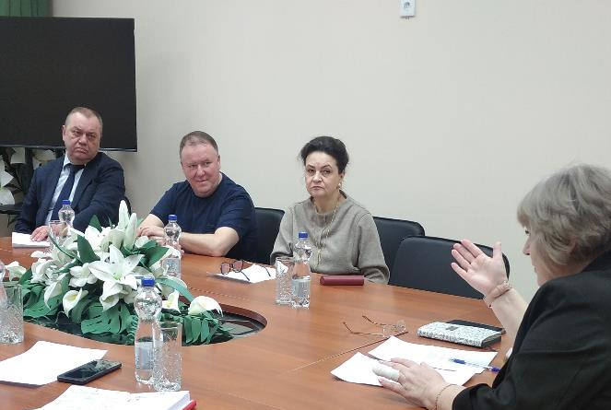

Ключевые партнеры и первые итоги
ДЕПАРТАМЕНТ СОЦИАЛЬНОГО РАЗВИТИЯ
ХАНТЫ-МАНСИЙСКОГО АВТОНОМНОГО ОКРУГА – ЮГРЫ
БУ «РЕГИОНАЛЬНЫЙ СЕМЕЙНЫЙ ЦЕНТР СОЦИАЛЬНОГО ОБСЛУЖИВАНИЯ»
КОМПЛЕКСНО, ПОСЛЕДОВАТЕЛЬНО И НЕПРЕРЫВНО
Управления социальной защиты населения, опеки и попечительства
БУ «Пионерская районная больница»
МАОУ СОШ п. Таёжный
МАДОУ д/с «Росинка»
Территориальный центр занятости населения по Советскому району
БУ «Советская психоневрологическая больница»
Комиссии по делам несовершеннолетних и защите их прав
Субъекты системы профилактики по месту жительства семей
17 семей – успешная семейная реабилитация
Рабочие встречи с учреждениями здравоохранения
3 семейных советника
Обучение 100% специалистов

Slide 5
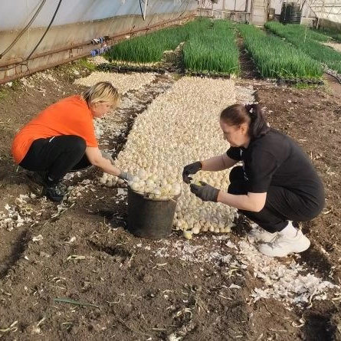
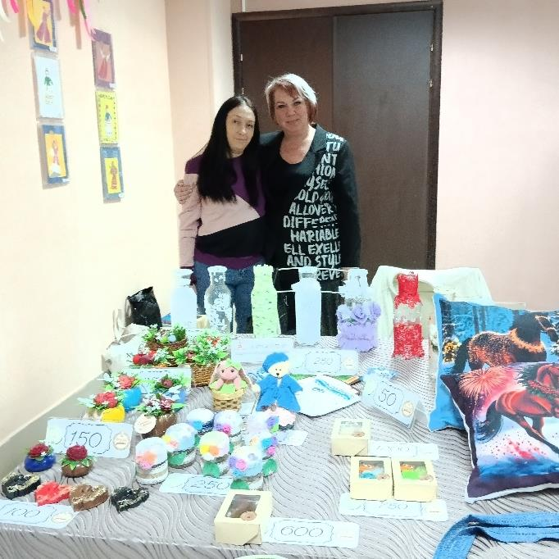
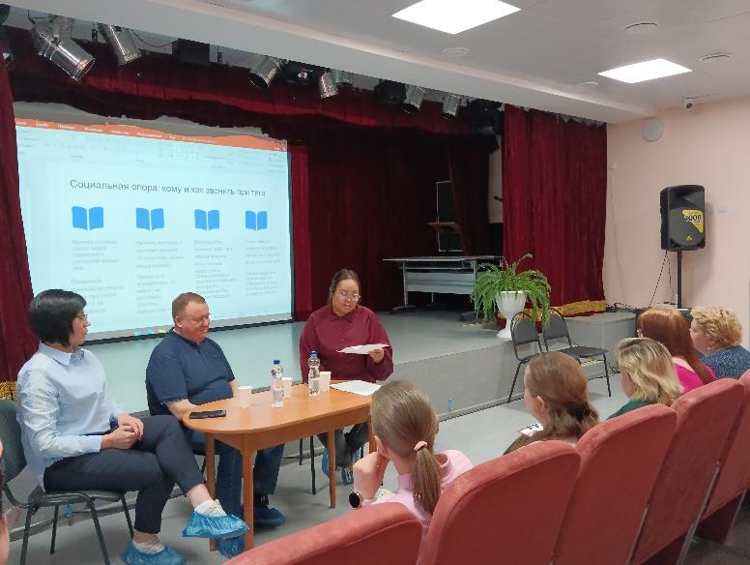
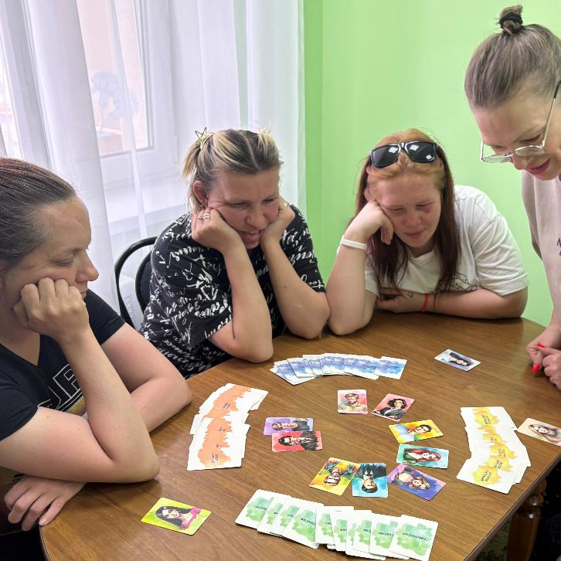
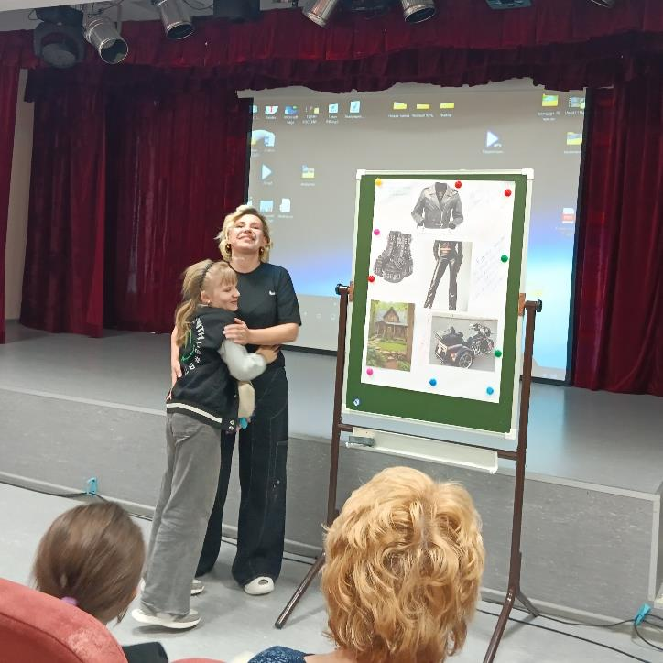
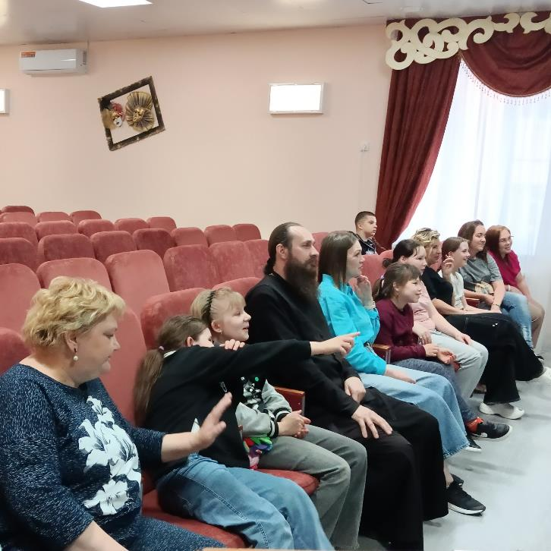
Строим счастливое будущее — осознанно, вместе!
ДЕПАРТАМЕНТ СОЦИАЛЬНОГО РАЗВИТИЯ
ХАНТЫ-МАНСИЙСКОГО АВТОНОМНОГО ОКРУГА – ЮГРЫ
БУ «РЕГИОНАЛЬНЫЙ СЕМЕЙНЫЙ ЦЕНТР СОЦИАЛЬНОГО ОБСЛУЖИВАНИЯ»

Slide 6
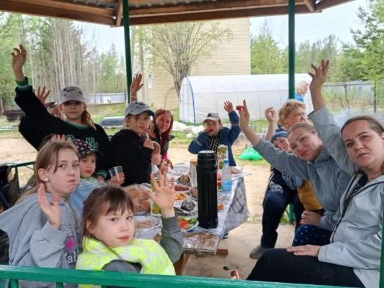
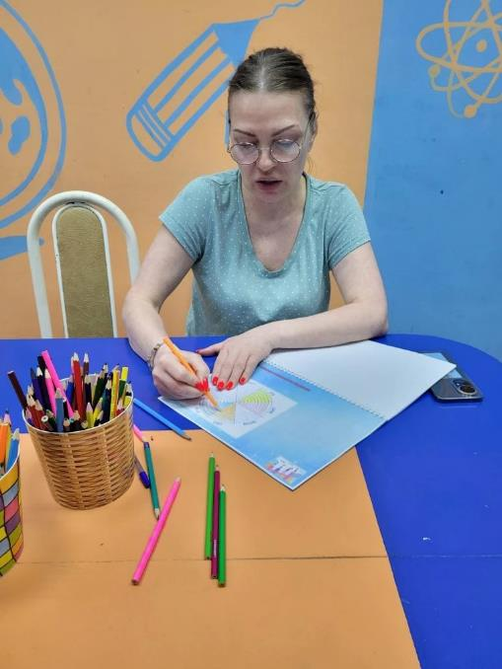
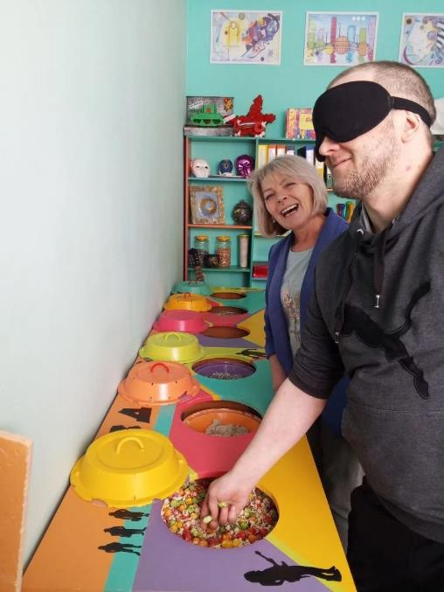
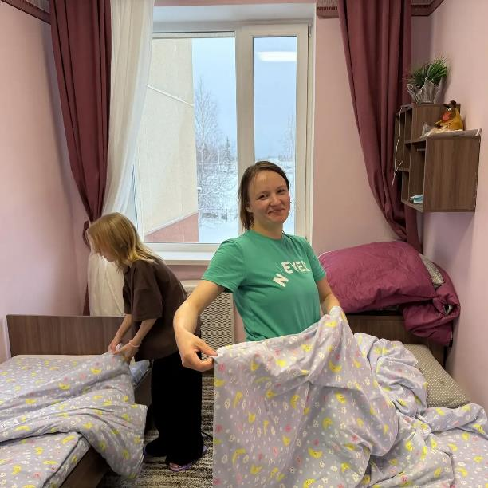
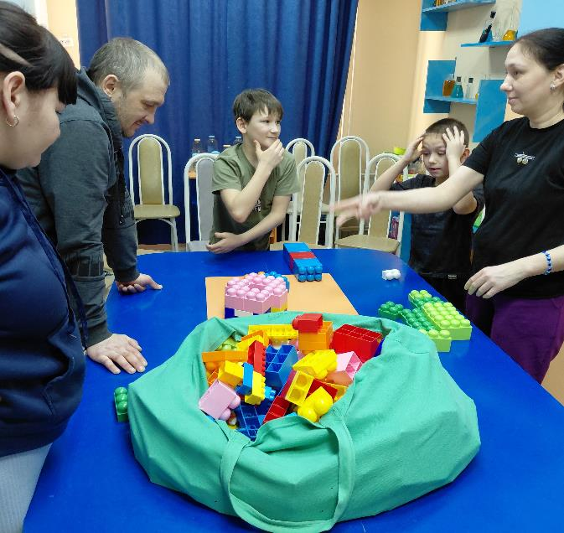
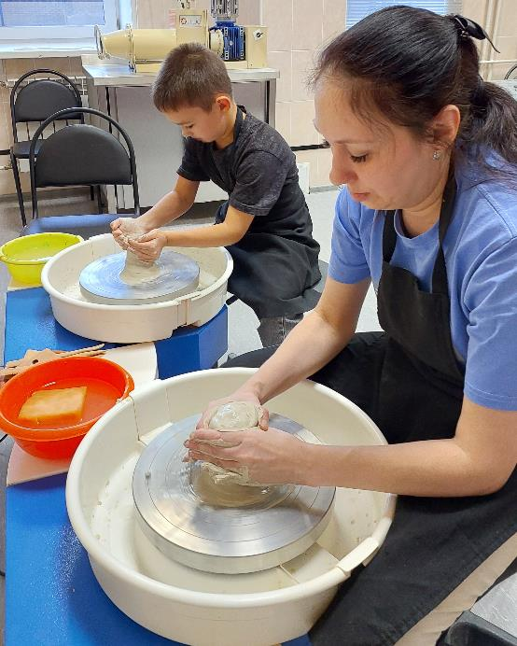
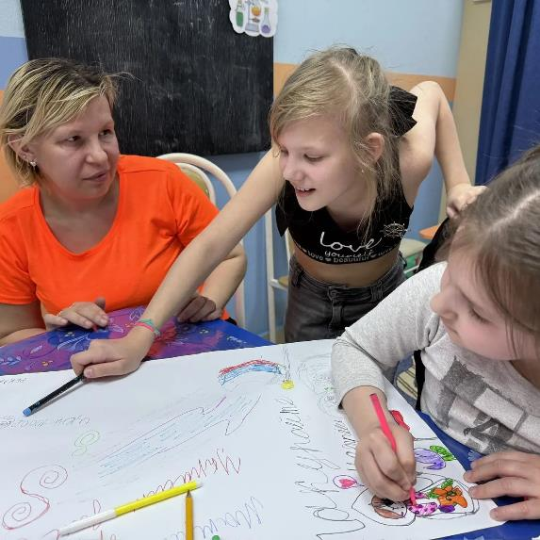
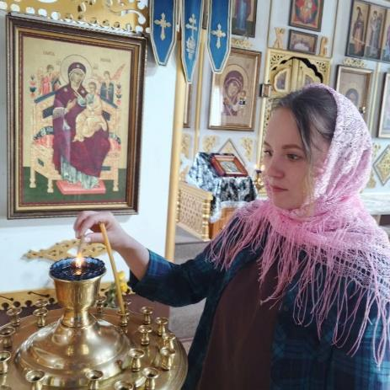
Строим счастливое будущее — осознанно, вместе!
ДЕПАРТАМЕНТ СОЦИАЛЬНОГО РАЗВИТИЯ
ХАНТЫ-МАНСИЙСКОГО АВТОНОМНОГО ОКРУГА – ЮГРЫ
БУ «РЕГИОНАЛЬНЫЙ СЕМЕЙНЫЙ ЦЕНТР СОЦИАЛЬНОГО ОБСЛУЖИВАНИЯ»

Slide 7
БУ «РЕГИОНАЛЬНЫЙ СЕМЕЙНЫЙ
ЦЕНТР СОЦИАЛЬНОГО ОБСЛУЖИВАНИЯ»
ДЕПАРТАМЕНТ СОЦИАЛЬНОГО РАЗВИТИЯ
ХАНТЫ-МАНСИЙСКОГО
АВТОНОМНОГО ОКРУГА – ЮГРЫ
Семейная реабилитация в условиях совместного проживания: подходы
к работе с семьями в кризисе, включая случаи зависимого поведения родителей
Татьяна Анатольевна Емелина,
директор БУ «Региональный семейный центр
социального обслуживания»

